Slide 1
BÁO CÁO KẾT QUẢ BÀI TẬP
Phân tích dữ liệu về đái tháo đường ở người Ấn Độ
Giảng viên hướng dẫn: TS. Đỗ Như Tài Sinh viên thực hiện: Huỳnh Nhật Minh
Đại học Sài Gòn huynhnhatminh20102005@gmail.com
273 An Dương Vương Ngày 29 tháng 9 năm 2025

Slide 2
Presentation Overview
Định nghĩa vấn đề
Mô tả bài toán và thông tin dữ liệu
Phân tích dữ liệu Thống kê mô tả Hiển thị dữ liệu
Chuẩn bị dữ liệu
Làm sạch và Biến đổi dữ liệu Chuẩn hóa dữ liệu
Chia dữ liệu thực nghiệm

Slide 3
Mô tả dữ liệu
Mô tả: Bộ dữ liệu Pima Indians Diabetes gồm 768 bản ghi của phụ nữ gốc Pima từ 21 tuổi trở lên.
Mỗi bản ghi chứa 8 thông số y tế liên quan đến nguy cơ mắc bệnh tiểu đường, cùng với nhãn chẩn đoán cho biết người đó có mắc bệnh hay không.
Dữ liệu vào:
Pregnancies – Số lần mang thai
Glucose – Nồng độ glucose trong huyết tương (mg/dL)
BloodPressure – Huyết áp tâm trương (mmHg)
SkinThickness – Độ dày nếp gấp da (mm)
Insulin – Nồng độ insulin trong huyết thanh (µU/mL)
BMI – Chỉ số khối cơ thể (kg/m²)
DiabetesPedigreeFunction – Hệ số di truyền tiểu đường
Age – Tuổi (năm) Kết quả:
Outcome – 0: Không mắc bệnh tiểu đường, 1: Mắc bệnh tiểu đường

Slide 4
Thông tin dữ liệu
Nhận xét:
Dữ liệu có 8 thuộc tính đầu vào: Pregnancies, Glucose, BloodPressure, SkinThickness, Insulin, BMI, DiabetesPedigreeFunction, Age.
Các thuộc tính này là các chỉ số y tế, đơn vị đo tùy từng loại (mg/dL, mmHg, chỉ số BMI, . . . ).
Tổng số dòng dữ liệu: 768 dòng.
Thuộc tính mục tiêu (nhãn phân lớp): cột Outcome
0 = Không mắc tiểu đường
1 = Mắc tiểu đường

Slide 5
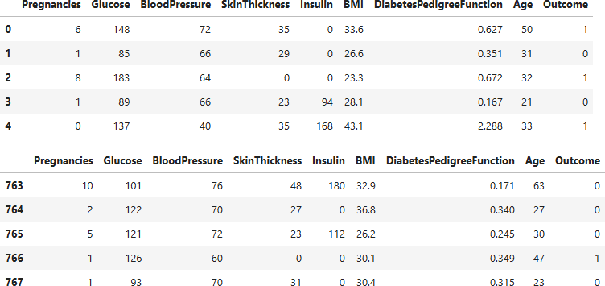
Thông tin dữ liệu

Slide 6
Kiểm tra tính toàn vẹn dữ liệu
Nhận xét:
Dữ liệu không có giá trị rỗng (Null, NaN).
Số dòng bị trùng bằng 0 ⇒ không tồn tại bản ghi trùng lặp trong tập Pima Indians Diabetes.

Slide 7
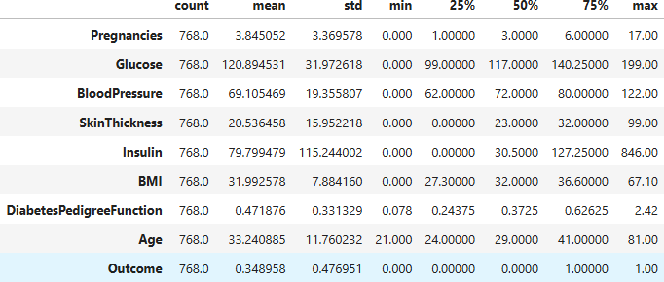
Thống kê mô tả dữ liệu

Slide 8
Thống kê mô tả dữ liệu
Bộ dữ liệu gồm 8 thuộc tính đầu vào với đặc điểm và khoảng giá trị:
Pregnancies: 0 – 17 (số lần mang thai)
Glucose: 0 – 199 mg/dL (đường huyết)
BloodPressure: 0 – 122 mmHg (huyết áp tâm trương)
SkinThickness: 0 – 99 mm (độ dày da gấp)
Thuộc tính mục tiêu: Outcome
0 = Không mắc tiểu đường
1 = Mắc tiểu đường
Insulin: 0 – 846 µU/mL (nồng độ insulin)
BMI: 0 – 67.1 (chỉ số khối cơ thể)
DiabetesPedigreeFunction:
0.078 – 2.42 (hệ số di truyền)
Age: 21 – 81 (tuổi)

Slide 9
Phân bố dữ liệu (Distribution)
Dữ liệu cần phân loại thành 2 lớp kết quả:
0 = Không mắc tiểu đường
1 = Mắc tiểu đường
Các lớp không cân bằng:
Lớp 0: 500 mẫu
Lớp 1: 268 mẫu
500
 |  | 268
400
200
0
Số mẫu
0
1

Slide 10
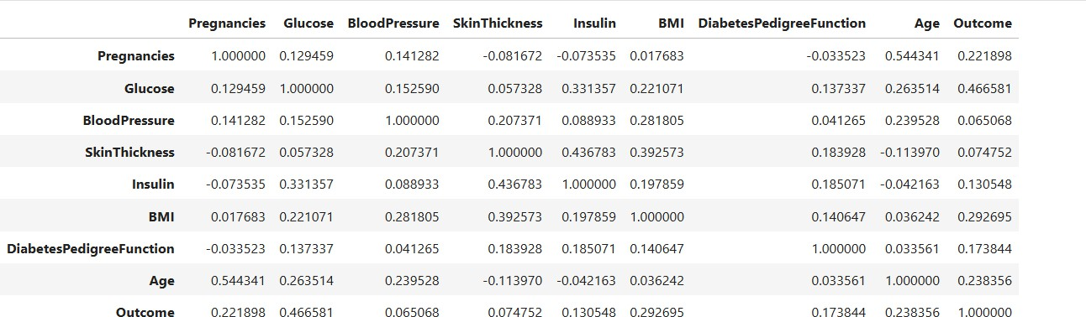
Mối tương quan giữa các thuộc tính

Slide 11
Mối tương quan giữa các thuộc tính
Các cặp thuộc tính có độ tương quan Pearson cao trong bộ Pima Indians Diabetes:
(SkinThickness, Insulin) = 0.437
(BMI, SkinThickness) = 0.393
(Insulin, Glucose) = 0.331
(BMI, BloodPressure) = 0.282
Biến mục tiêu Outcome tương quan mạnh nhất với:
Glucose = 0.467
BMI = 0.293
Age = 0.238

Slide 12
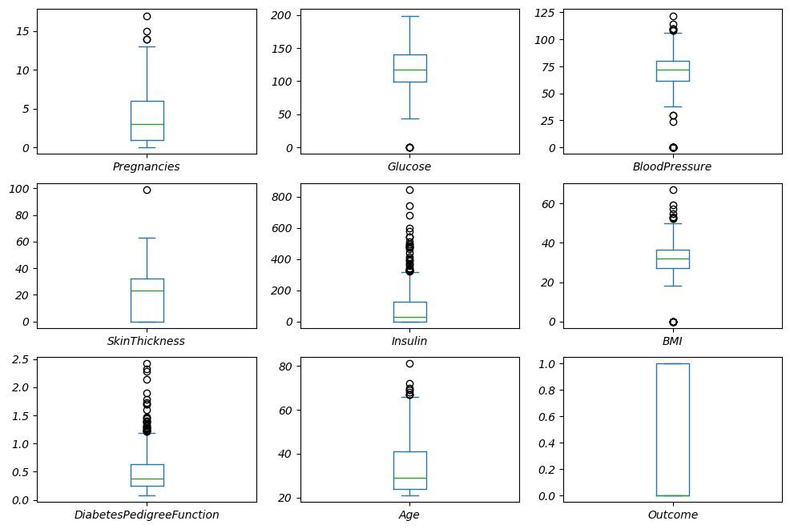
Hiển thị trên từng tính chất đơn

Slide 13
Hiển thị trên từng tính chất đơn
Độ trải rộng:
Các biến số có phạm vi rất khác nhau.
Glucose, Insulin có phạm vi giá trị lớn hơn nhiều so với Outcome hoặc DiabetesPedigreeFunction.
Độ lệch:
Glucose, Insulin, BMI lệch về phía giá trị lớn, nhiều outliers phía trên.
Pregnancies, SkinThickness lệch về phía giá trị nhỏ.
Phân bố:
BloodPressure, Age có phân bố cân bằng, ít lệch rõ rệt.
Outcome, DiabetesPedigreeFunction phạm vi hẹp, phân bố không đều, tập trung nhiều ở mức thấp.

Slide 14
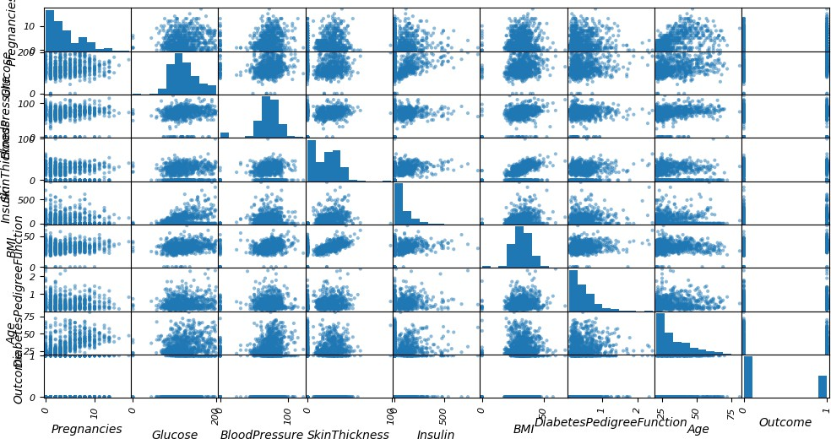
Hiển thị nhiều tính chất (Multivariate Plots)

Slide 15
Hiển thị nhiều tính chất (Multivariate Plots)
Các cặp tính chất có độ tương đồng cao:
(Pregnancies, Age) = 0.544
(Glucose, Insulin) = 0.331
(SkinThickness, Insulin) = 0.437
(SkinThickness, BMI) = 0.393

Slide 16
Làm sạch dữ liệu (Data Cleaning)
Các bước thực hiện:
Tạo bảng dữ liệu làm sạch: chuẩn hóa cấu trúc dữ liệu, giữ nguyên 768 bản ghi hợp lệ.
Xóa dữ liệu trùng nhau: kiểm tra trùng lặp ⇒ không có bản ghi trùng.
Xử lý giá trị rỗng / không hợp lệ:
Không tồn tại giá trị Null hoặc NaN.
Các giá trị bất thường (0 ở Glucose, BloodPressure, BMI, Insulin) được ghi nhận để xử lý ở bước tiền xử lý tiếp theo.
Kết quả: Bộ dữ liệu sau làm sạch đảm bảo không trùng lặp, không Null, không NaN.

Slide 17
Biến đổi dữ liệu (Data Transformation)
Chuyển đổi dữ liệu danh mục (Category) thành dữ liệu số:
Trong bộ dữ liệu Pima Indians Diabetes:
Cột Outcome đã ở dạng số
0 = Không mắc tiểu đường
1 = Mắc tiểu đường
⇒ Không cần sử dụng LabelEncoder như ví dụ Iris.
Tất cả các cột còn lại (Pregnancies, Glucose, BloodPressure, SkinThickness, Insulin, BMI, DiabetesPedigreeFunction, Age) đều là dữ liệu số.
⇒ Không cần chuyển đổi dữ liệu danh mục sang dạng One-Hot.
Lưu ý: Một số thuật toán và hàm mất mát CategoryEntropy yêu cầu dữ liệu phân lớp dạng One-Hot. Tuy nhiên, với bộ dữ liệu này, bước biến đổi không cần thiết.

Slide 18
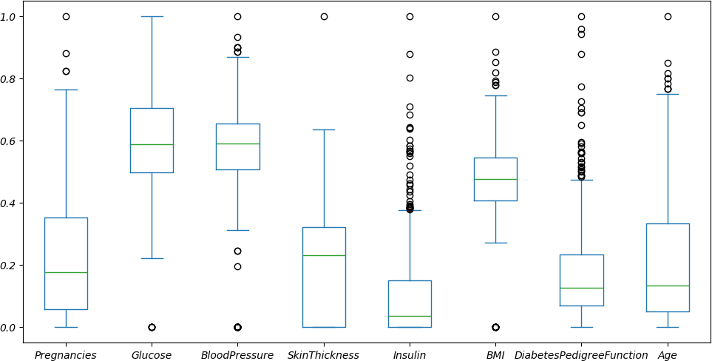
Min-Max Normalization

Slide 19
Min-Max Normalization
Đặc điểm dữ liệu sau khi chuẩn hóa:
Tất cả các đặc trưng đầu vào (Pregnancies, Glucose, BloodPressure, SkinThickness, Insulin, BMI, DiabetesPedigreeFunction, Age) đã được đưa về khoảng [0, 1].
Insulin và SkinThickness có nhiều giá trị ngoại lai (outliers) nằm sát 0 hoặc gần 1.
Glucose và BloodPressure phân bố tập trung quanh giá trị chuẩn hóa 0.5–0.6.
Các cột còn lại trải rộng nhưng phần lớn giá trị nằm ở nửa dưới (0–0.4).

Slide 20
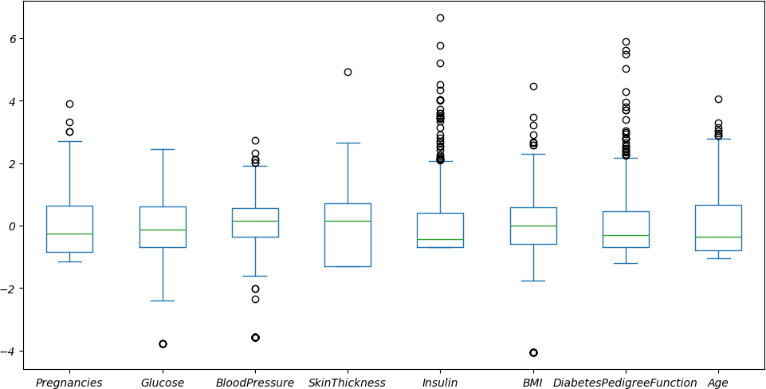
Standard Normalization

Slide 21
Standard Normalization
Đặc điểm dữ liệu sau khi chuẩn hóa:
Tất cả các đặc trưng đầu vào đã được chuẩn hóa theo phân phối chuẩn với trung bình ≈ 0 và độ lệch chuẩn ≈ 1.
Các cột đều có tâm phân bố quanh 0, độ trải rộng chủ yếu trong khoảng từ -2 đến +2.
Insulin và SkinThickness vẫn xuất hiện nhiều giá trị ngoại lai (outliers) lớn hơn 4–6.
Các cột khác như Glucose, BMI, Age phân bố khá cân đối quanh 0.

Slide 22
Chia dữ liệu thực nghiệm
Các bước thực hiện:
Chuyển đổi dữ liệu sang dạng numpy với:
Input: X _data
Output: y _data
Chia dữ liệu thành tập Train/Test với tỷ lệ 70/30.
Kết quả: Train Ratio = 0.69921875
Tập Train:
Shape = (537, 8)
Ví dụ Input:
5 | 121 | 72 | 23 | 112 | 26.2 | 0.245 | 30
1 | 130 | 60 | 23 | 170 | 28.6 | 0.692 | 21
4 | 110 | 92 | 0 | 0 | 37.6 | 0.191 | 30
7 | 107 | 74 | 0 | 0 | 29.6 | 0.254 | 31
9 | 164 | 84 | 21 | 0 | 30.8 | 0.831 | 32
Output: [0, 0, 0, 1, 1]
Tập Test:

Slide 23
Cảm ơn Thầy và các bạn lắng nghe!
Kết thúc

